Slide 1

프로젝트형 AI 서비스 개발(A) AI 활용 프로젝트
적과 우리를 구분하는
적 감지 모델링
4조 좀비퇴치조
오경진 이해동 박건우 엄정민
Notes:
(1,2 파트 8~9분 소요)

Slide 2
01
프로젝트 배경
03
이미지 분류 모델링
수행절차 및 방법
수행 결과 및 시연
주제 소개
활용 방안
활용 사례
프로젝트 개요
04
객체 분류 모델링
수행절차 및 방법
수행 결과 및 시연
02
팀 구성 및 역할
팀 소개
역할 분담
05
느낀점

Slide 3
프로젝트 배경

Slide 4
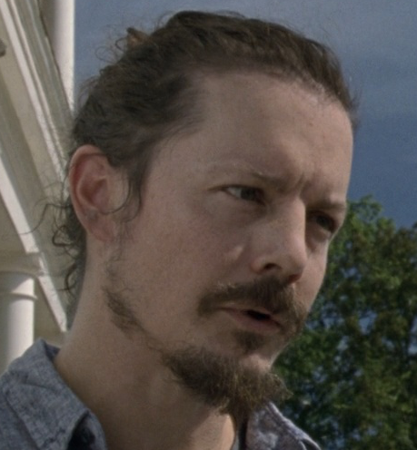
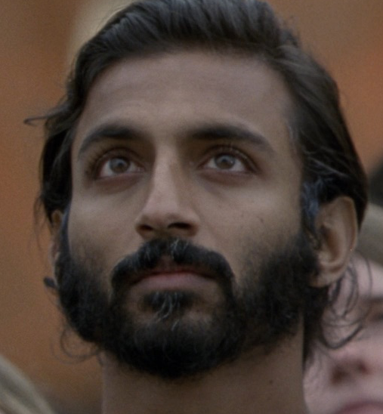
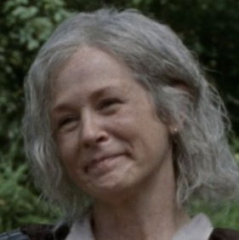
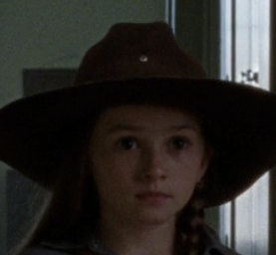
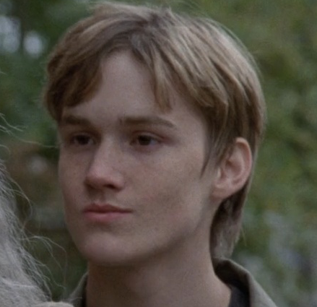
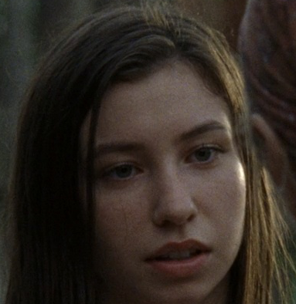

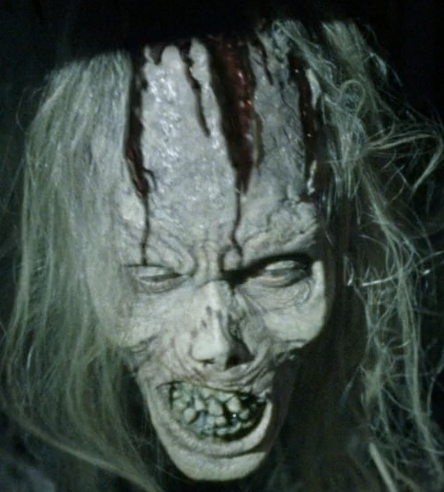
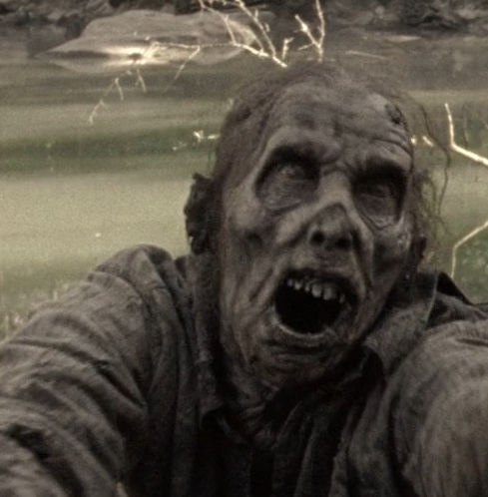
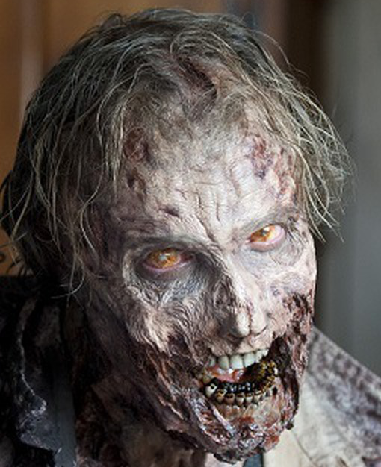
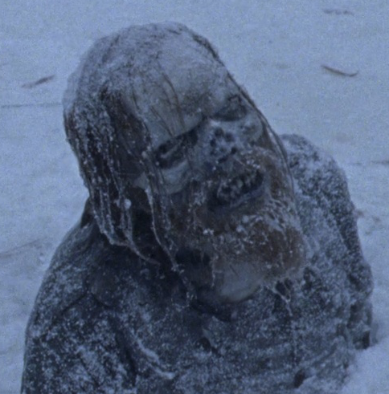

인간의 생존확률 ↑
좀비 퇴치확률 ↑

Slide 5
주제 소개
“적과 아군을 구별하는 적 감지 모델 만들기”
감시화면을 통한 아군과 적 구별, 적이 나타났을 때 위험 여부를 표시

Slide 6




활용 방안
거주자와 외부인 구분
특정 작업복을 입은 사람과 외부인 구분
마스크 착용여부 및 올바르게 착용하였는지 검사
중범죄자 특정구역 출입 통제
(아동 보호구역, 노인시설 등)

Slide 7
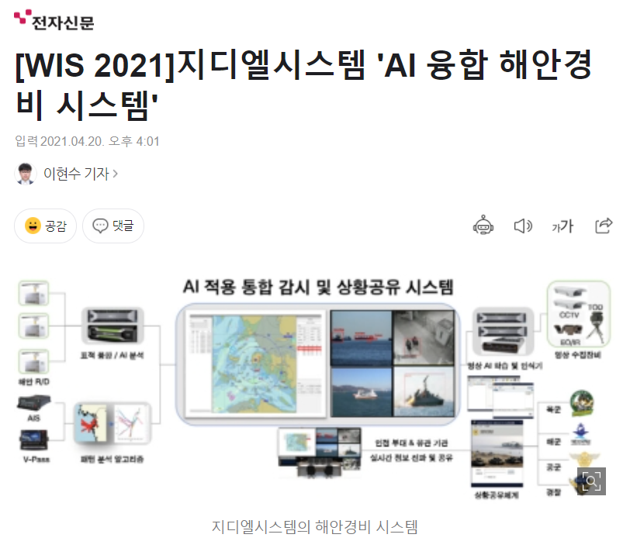
활용 사례
지디엘 시스템의 해안경비 시스템 : 해상 감시영역의 침입 표적 구분

Slide 8

활용 사례
포스코 ICT의 비전 AI : 작업장 안전/보안 관리

Slide 9
 |  | Actual
 |  | Zombie | Human
Predicted | Zombie | [정답]좀비 예측 | [틀림]좀비 예측
 | Human | [틀림]사람 예측 | [정답]사함 예측
프로젝트 개요 : 기능과 데이터소스
이미지 분류 모델링
객체 인식 모델링
경보모델 : 좀비를 사람으로 예측하는 것을 최소화 (Recall 최대화)
퇴치모델 : 사람을 좀비로 예측하는 것을 최소화 (Precision 최대화)
CNN 방식으로 수행
이미지나 동영상에서 좀비를 탐지하고 영역표시를 하는 기능
좀비가 있으면 위험여부를 표시하는 기능
YOLOv3 기법으로 수행
데이터 소스
워킹데드 시즌 7, 시즌 9 전편
라이센스 프리 구글 이미지

Slide 10
프로젝트 개요 : 프로젝트 환경
데이터 수집 도구
모델링 도구
동영상 이미지 변환 프로그램(자체 개발)
Image Downloader (크롬 확장 프로그램)
이미지 Crop 프로그램 (자체 개발)
Yolo Mark 프로그램
구글 Colab
Jupiter Notebook
Yolo v3 darknet
OS 및 언어
Window 10
AWS (Linux ubuntu)
Python

Slide 11
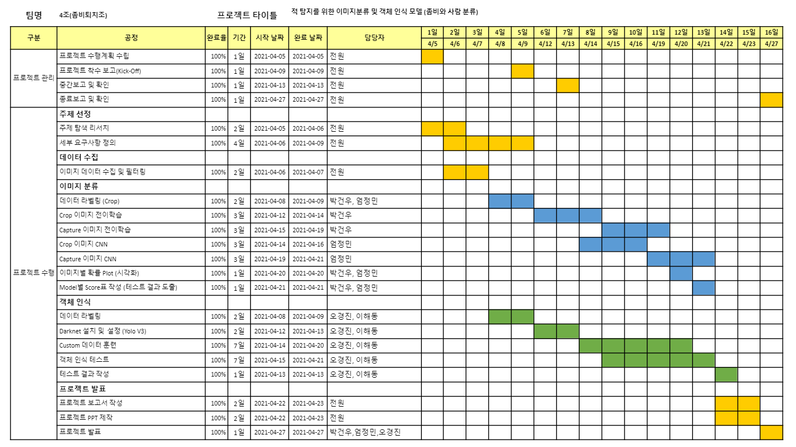
프로젝트 개요 : 일정

Slide 12
2. 팀 구성 및 역할

Slide 13





팀 소개
좀비 퇴치조
오경진
이해동
박건우
엄정민

Slide 14
역할 분담
오경진
Yolo Custom Object 훈련
객체 검출
박건우
Transfer Learning
이미지 분류용 데이터셋 수집 및 라벨링
이해동
Yolo marking(라벨링)
객체 인식 테스트용 동영상 편집
엄정민
Vanilla CNN Modeling
이미지 분류용 데이터셋 수집 및 라벨링
전원
프로젝트 기획 및 설계
동영상에서 이미지로 변환하여 데이터 수집 및 필터링
프로젝트 보고서 작성 및 발표 준비

Slide 15
3. 이미지분류 모델링

Slide 16
수행절차 및 방법 (데이터 수집 및 라벨링)
영화 Data
Human-0
Zombie-1
Crop Data
Capture Data
Vanilla
CNN
Transfer Learning
VGG16
VGG19
ResNet50
InceptionV3
Exception
Vanilla
CNN
Transfer Learning
VGG16
VGG19
ResNet50
InceptionV3
Exception

Slide 17
수행절차 및 방법 (데이터 수집 및 라벨링)
Data : 워킹 데드(The Walking Dead), Season7(Ep1~16), Season9(Ep14~16)
Train Data
Valid Data
Test Data
Crop Data
Season7 Ep4~16
Season9 Ep1~9
Season7 Ep1~3
Season9 Ep10~12, 14~16
Google Image
(Crop되지 않은 고화질)
Capture Data
데이터의 독립성을 위해
에피소드별로 데이터를 나눔

Slide 18
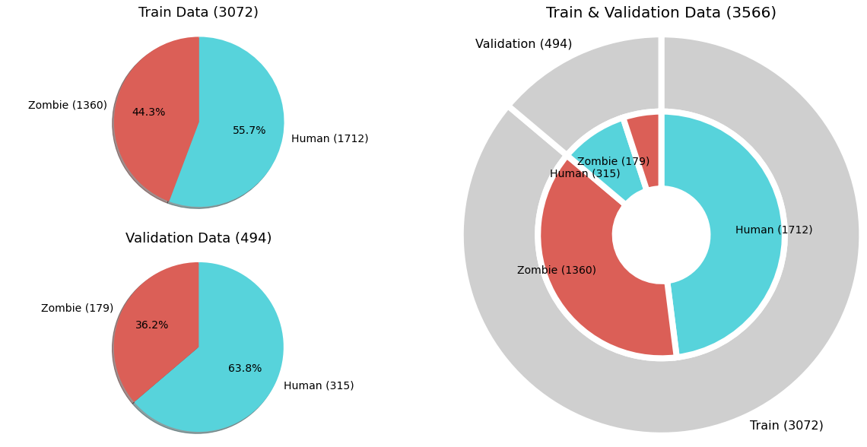
수행절차 및 방법 (데이터 수집 및 라벨링)
Crop Data

Slide 19
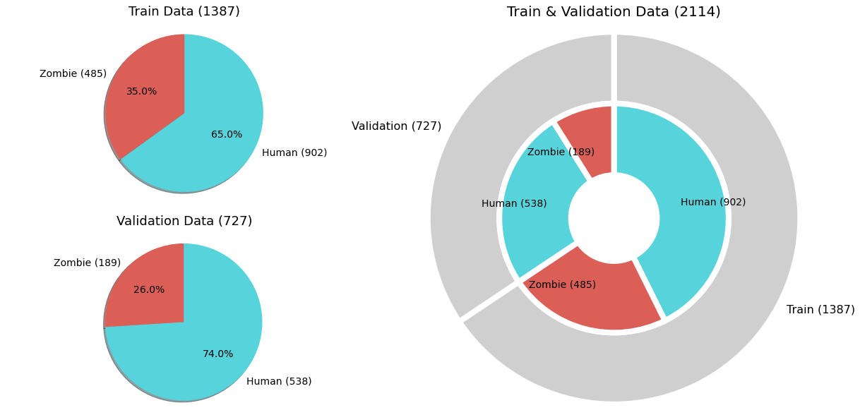
수행절차 및 방법 (데이터 수집 및 라벨링)
Capture Data

Slide 20
수행절차 및 방법 (데이터 수집 및 라벨링)
Crop Data : 얼굴만 자른 사진
Image Augmentation(이미지 증강)
rotation = 90
horizontal_flip = True
vertical_flip = True
Data Set
Data Set
※ But Capture Data는 이미지 증강이 학습에 방해

Slide 21
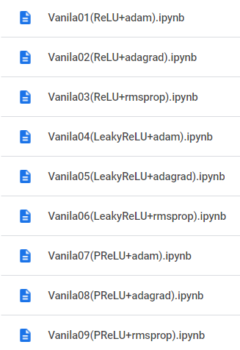
수행절차 및 방법 (Vanilla CNN Modeling)
3가지 activation 함수와 3가지 optimizer를 조합해 소규모 데이터로 테스트
activation : ReLU / LeakyReLU / PReLU
optimizer : Adam / Adagrad / rmsprop
최종 조합 : ReLU + Adam(lr = 0.0001)

Slide 22
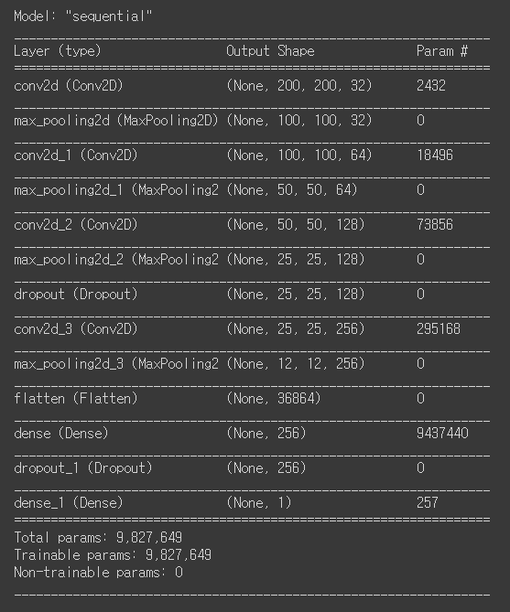
수행절차 및 방법 (Vanilla CNN Modeling)
2번 데이터셋(crop)으로 모델링 수행
Input shape(200,200,3)
Output shape(12,12,256)
activation : ReLU
optimizer : adam(learning rate 0.0001)
EarlyStopping/ Model Checkpoint 적용 : Loss기준으로 monitor
Dropout layer 추가

Slide 23
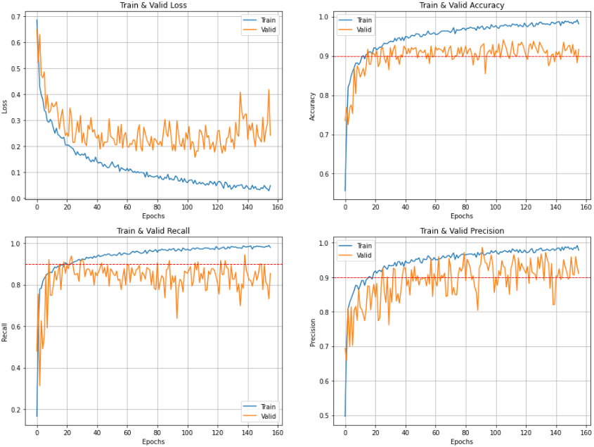
수행절차 및 방법 (Vanilla CNN Modeling)
검증데이터 셋으로 테스트
Crop Data
Validation Result = > Loss : 0.15760 / Accuracy : 0.94130 / Recall : 0.90503 / Precision : 0.93103

Slide 24
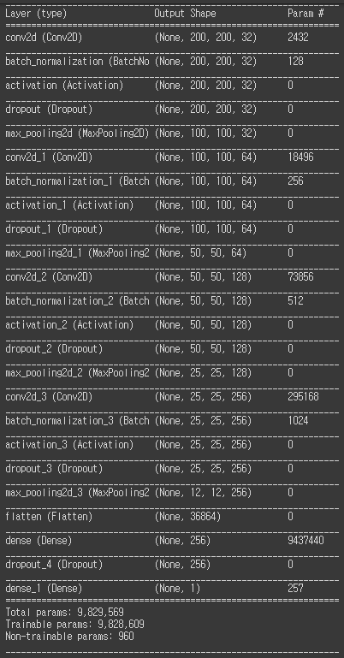
수행절차 및 방법 (Vanilla CNN Modeling)
1번 원본이미지셋(non crop)으로 모델링 재수행
Input shape(200,200,3)
Output shape(12,12,256)
activation : ReLU
optimizer : adam(learning rate 0.00001)
EarlyStopping/ Model Checkpoint 적용 : Loss기준으로 monitor
Batch Normalization layer ,Dropout layer 추가

Slide 25
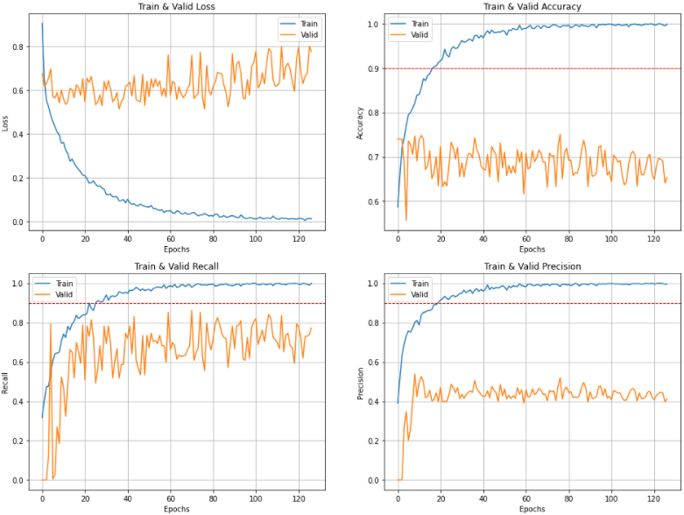
수행절차 및 방법 (Vanilla CNN Modeling)
Capture Data
검증데이터 셋으로 다시 테스트 => 최적화 시도에도 불구하고 과적합 현상 발생
Validation Result = > Loss : 0.51290 / Accuracy : 0.75103 / Recall : 0.55556 / Precision : 0.51980

Slide 26
수행절차 및 방법 (Transfer Learning Modeling)
전이학습
Fine Tuning
50~100 epcohs
10 epcohs
50~100 epcohs
Untrainable
Untrainable
<
Base
Base
Base
Untrainable
Trainable
Trainable
Trainable
Trainable
Top
Top
Top
Crop
Capture
VGG16 VGG19 ResNet50 InceptionV3 Xception
VGG19 InceptionV3 Xception

Slide 27
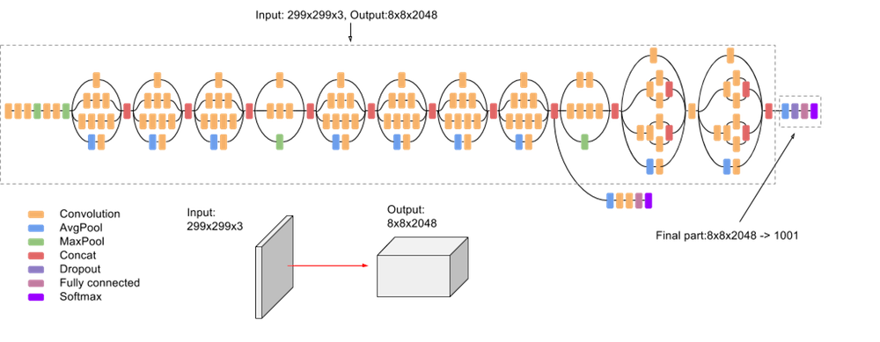
수행절차 및 방법 (Fine Tuning InceptionV3 Modeling)
Crop Data
InceptionV3 구조
출처 : https://cloud.google.com/tpu/docs/inception-v3-advanced?hl=ko

Slide 28
수행절차 및 방법 (Fine Tuning InceptionV3 Modeling)
Crop Data
Untrainable
InceptionV3
Base Layer
InceptionV3
Base Layer
Untrainable
layers[:280]
Trainable
layers[280:]
Trainable
Trainable
Top
Top
Epoch
Learning Rate
10
0.00001
50
0.0000005

Slide 29
수행절차 및 방법 (Fine Tuning InceptionV3 Modeling)
Crop Data
for layer in inception_base.layers[:249] :
layer.trainable = False
for layer in inception_base.layers[249:] :
layer.trainable = True
Keras 공식 문서에서의
Fine Tuning 방법
# inception_base는 311개의 layer로 구성
슬라이싱 기준을 230, 249, 270, 280 으로 각각 학습
_________________________________________________________________
Layer (type) Output Shape Param #
=================================================================
inception_v3 (Functional) (None, 4, 4, 2048) 21802784
_________________________________________________________________
flatten_1 (Flatten) (None, 32768) 0
_________________________________________________________________
dense_2 (Dense) (None, 256) 8388864
_________________________________________________________________
dropout_1 (Dropout) (None, 256) 0
_________________________________________________________________
dense_3 (Dense) (None, 1) 257
=================================================================
Total params: 30,191,905
Trainable params: 14,462,657
Non-trainable params: 15,729,248
_________________________________________________________________
Model Summary

Slide 30
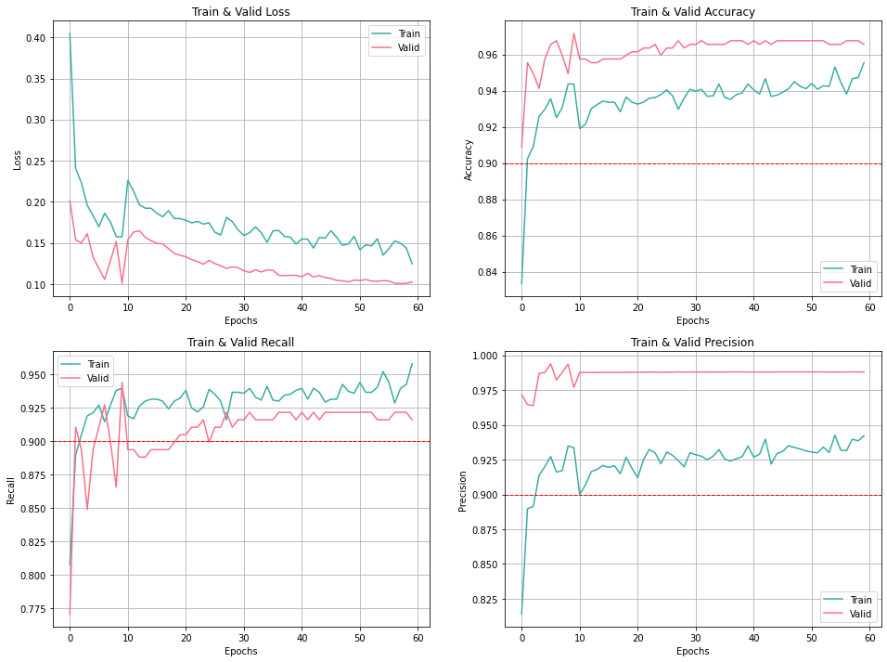
수행절차 및 방법 (Fine Tuning InceptionV3 Modeling)
Crop Data
Loss 0.09568 Accuracy 0.97166 Recall 0.93296 Precision 0.98817

Slide 31
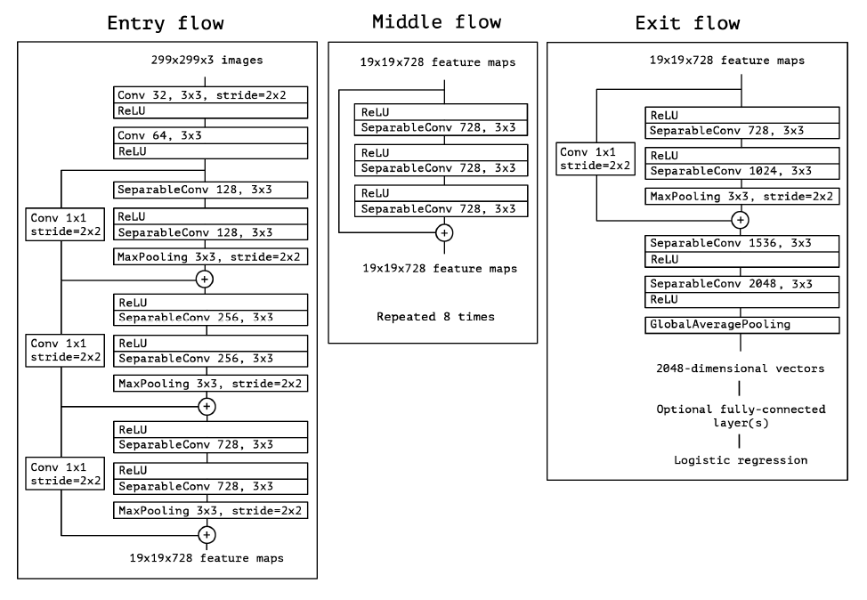
수행절차 및 방법 (Fine Tuning Xception Modeling)
Capture Data
Xception 구조
출처 : https://sike6054.github.io/blog/paper/fifth-post/

Slide 32
수행절차 및 방법 (Fine Tuning Xception Modeling)
Capture Data
Untrainable
Xception
Base Layer
Xception
Base Layer
Untrainable
block1~11
Trainable
block12~14
Trainable
Trainable
Top
Top
Epoch
Learning Rate
10
0.000001
50
0.0000005

Slide 33
수행절차 및 방법 (Fine Tuning Xception Modeling)
Capture Data
flag = False
for layer in xception_base.layers :
if layer.name.startswith('block12') : flag = True
if flag : layer.trainable = True
else: layer.trainable = False
# Xception_base는 block1~14로 구성
unfreezing layer를 block14, 13, 12, 11으로 각각 학습
_________________________________________________________________
Layer (type) Output Shape Param #
=================================================================
xception (Functional) (None, 7, 7, 2048) 20861480
_________________________________________________________________
flatten_2 (Flatten) (None, 100352) 0
_________________________________________________________________
dense_4 (Dense) (None, 256) 25690368
_________________________________________________________________
dropout_2 (Dropout) (None, 256) 0
_________________________________________________________________
dense_5 (Dense) (None, 1) 257
=================================================================
Total params: 46,552,105
Trainable params: 34,092,985
Non-trainable params: 12,459,120
_________________________________________________________________
Model 구조

Slide 34
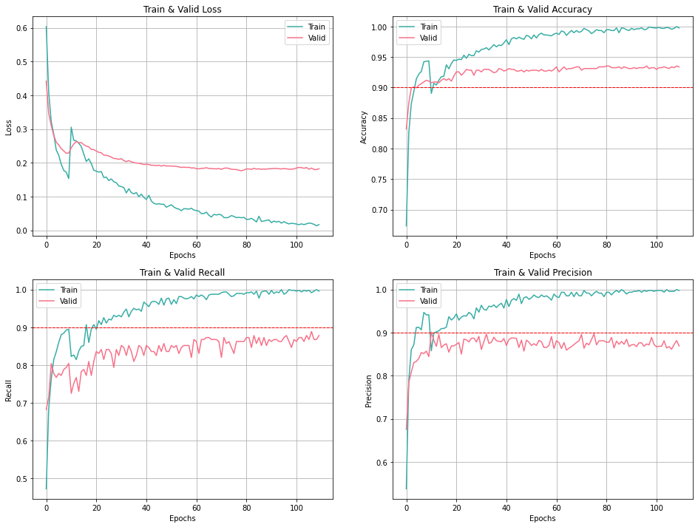
수행절차 및 방법 (Fine Tuning Xception Modeling)
Capture Data
Loss 0.16833 Accuracy 0.93810 Recall 0.88360 Precision 0.87895

Slide 35
수행결과 및 시연
Top5 F1-score
Model | Crop Data |  |  |  |  | Model | Capture Data
 | Loss | Accuracy | Recall | Precision | F1-score |  | Loss | Accuracy | Recall | Precision | F1-score
[Fine] InceptionV3 | 0.09603 | 0.97368 | 0.93855 | 0.98824 | 0.96275 | [Fine] Xception | 0.16833 | 0.9381 | 0.8836 | 0.87895 | 0.88127
[Fine] Xception | 0.07931 | 0.96356 | 0.89944 | 1 | 0.94706 | Xception | 0.21252 | 0.9271 | 0.85714 | 0.8617 | 0.85942
InceptionV3 | 0.14588 | 0.95344 | 0.88827 | 0.98148 | 0.93255 | [Fine] InceptionV3 | 0.28602 | 0.90096 | 0.85185 | 0.78537 | 0.81726
Vanilla | 0.1576 | 0.9413 | 0.90503 | 0.93103 | 0.91785 | InceptionV3 | 0.27522 | 0.90371 | 0.80952 | 0.81818 | 0.81383
Xception | 0.12552 | 0.93927 | 0.83799 | 0.99338 | 0.90909 | VGG16 | 0.39909 | 0.85557 | 0.63492 | 0.76923 | 0.69565
Notes:
시연파일로 보여주기

Slide 36
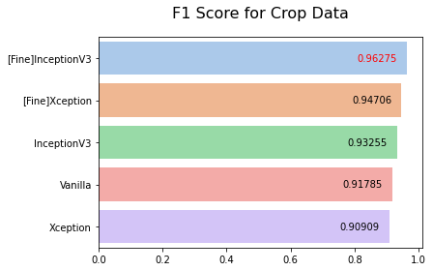
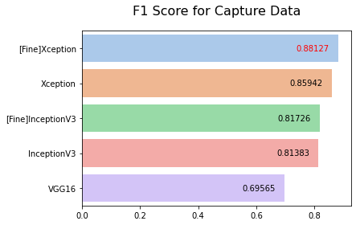
수행결과 및 시연
Top5 F1-score
Notes:
시연파일로 보여주기

Slide 37
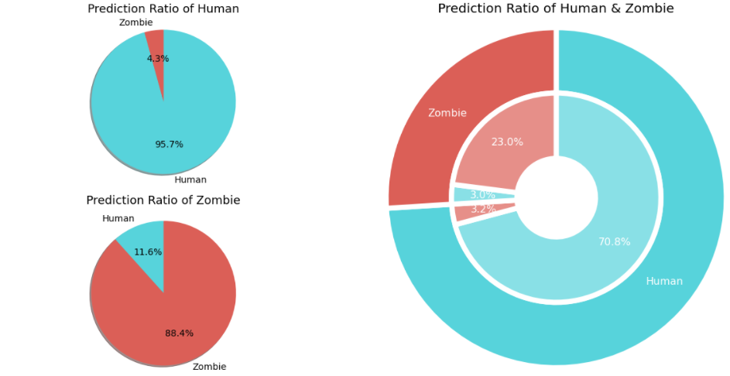
수행결과 및 시연

Slide 38
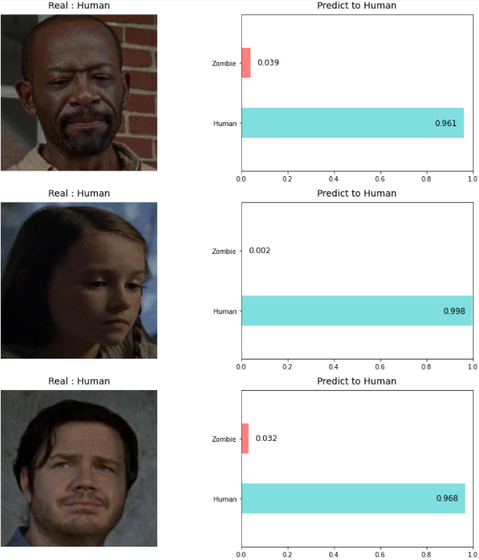
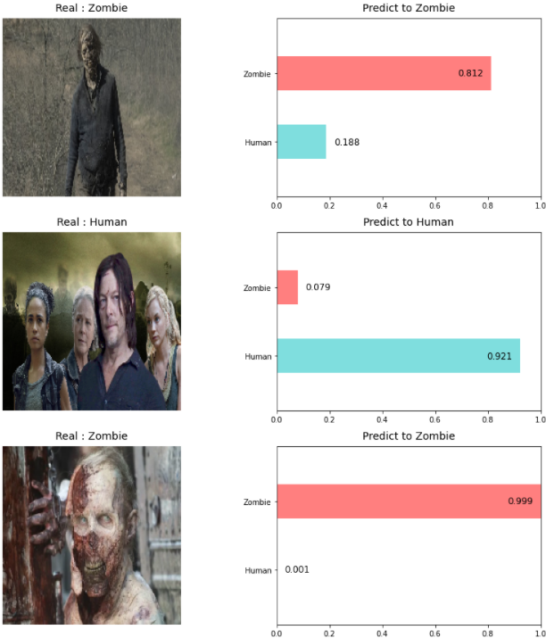
수행결과 및 시연
Notes:
시연파일로 보여주기

Slide 39
4. 객체 인식 모델링

Slide 40
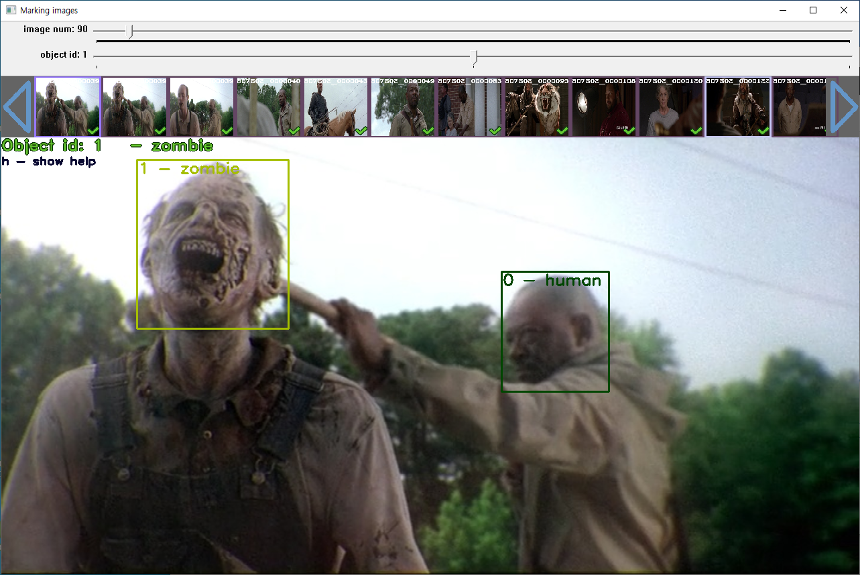
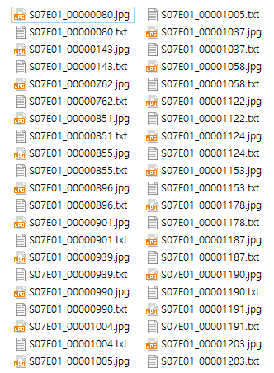
수행절차 및 방법 (Labeling)
Yolo_Mark 프로그램을 사용하여 라벨링
2633개의 이미지를 라벨링하여
2633개의 마킹정보 파일 획득

Slide 41
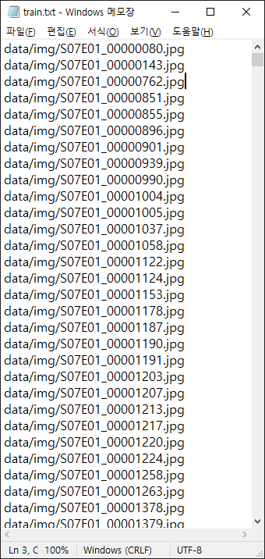
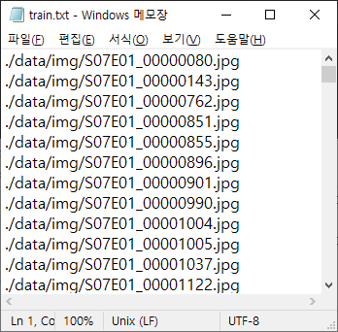
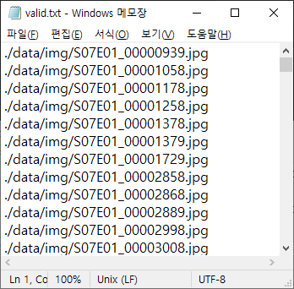
수행절차 및 방법 (Train/Valid Split)
train.txt (8)
valid.txt (2)

Slide 42
수행절차 및 방법 (Darknet 설치)
소스 다운로드
> git clone https://github.com/pjreddie/darknet (Yolov3 저자)
> git clone https://github.com/AlexeyAB/darknet (부가 기능, mAP 그래프 등)
폴더로 이동
> cd darknet
Makefile 편집
> vi Makefile
GPU=1
CUDNN=1
OPENCV=1
컴파일
> make

Slide 43
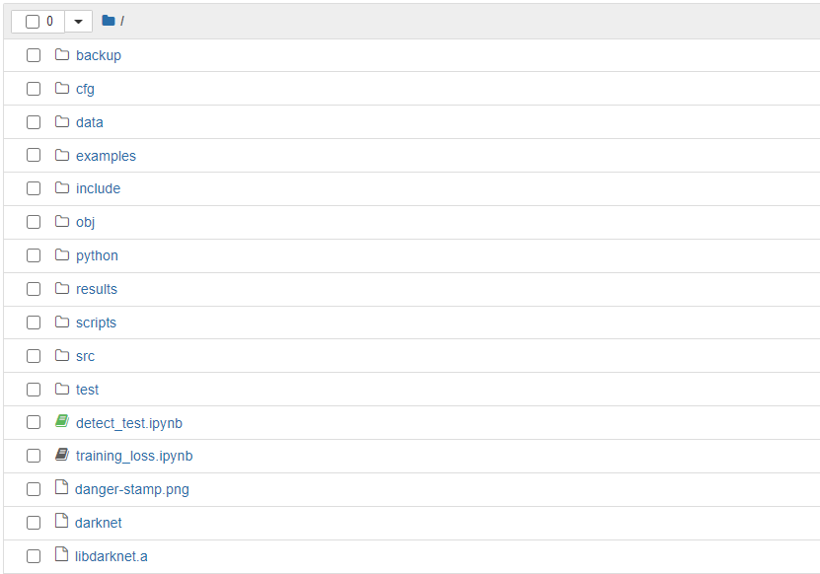
수행절차 및 방법 (Darknet 디렉토리 구조)
가중치 파일 (.weights), train.log
설정파일 (*.cfg)
학습이미지폴더, 데이터파일(*.data), 네임파일(*.names), 텍스트파일(*.txt)
Darknet.py
테스트 이미지, 동영상 파일
객체 검출 소스 코드
Training loss 그래프 소스 코드
Darknet 실행 파일
Darknet 라이브러리 파일 (libdarknet.so)
Notes:
설정파일, 학습이미지폴더, 데이터파일, 네임파일, 텍스트파일 - 훈련을 위해 필요한 파일
Darknet 실행파일 - 훈련을 위한 실행파일
가중치 파일 - 훈련 결과 가중치 파일
train.log - 훈련시 로그파일
Darknet.py, libdarknet.so - 객체검출 소스코드 실행시 필요
detect_test.ipynb - 객체검출 소스코드

Slide 44
수행절차 및 방법 (설정 파일 편집)
설정파일(*.cfg)
데이터파일(*.data)
max_batches=4200 # (class * 2000) + 200
steps=3200,3600 # (class * 2000) * 0.8,
(class * 2000) * 0.9
# yolo로 검색하여 3군데 수정
filters=15 # ( 5 + class ) * 3
...
[yolo]
...
classes=2 # class 개수
classes = 2
train = data/train.txt
valid = data/valid.txt
names = data/yolo.names
backup = backup/
네임파일(*.names)
human
zombie

Slide 45
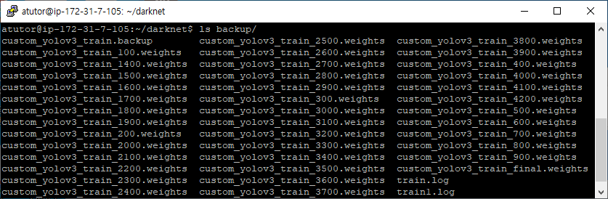
수행절차 및 방법 (Custom Training)
미리 훈련된 가중치 파일 다운로드
> wget https://pjreddie.com/media/files/darknet53.conv.74
훈련 진행
> ./darknet detector train data/yolo.data cfg/yolov3_train.cfg darknet53.conv.74
| tee backup/train.log
- 훈련도중에 중지되었을 때, 가중치 파일 변경하여 이어서 훈련 가능함.
- 100 iteration당 15~20분

Slide 46
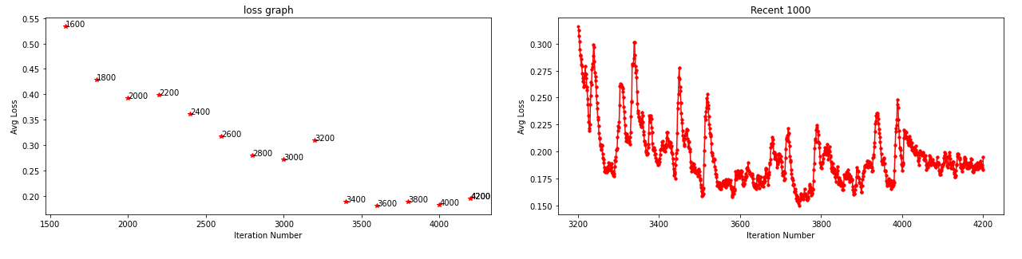
수행절차 및 방법 (객체 검출 테스트)
가중치 파일 선택
Avg Loss가 더이상 떨어지지 않는 반복횟수 3600에서의 가중치 파일 선택함
객체 검출 테스트
샘플 이미지와 동영상에서 객체 검출 테스트 진행
yolov3 model load
object detection
draw bounding box
draw danger stamp
display image

Slide 47
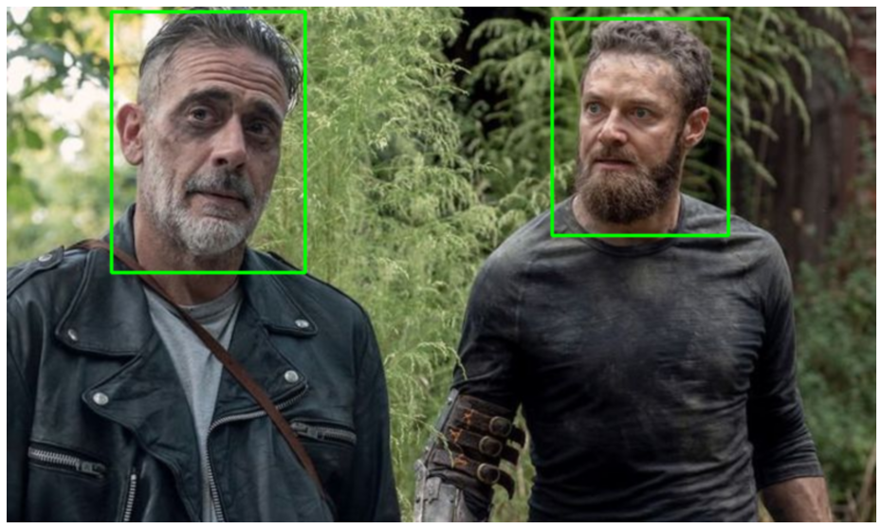
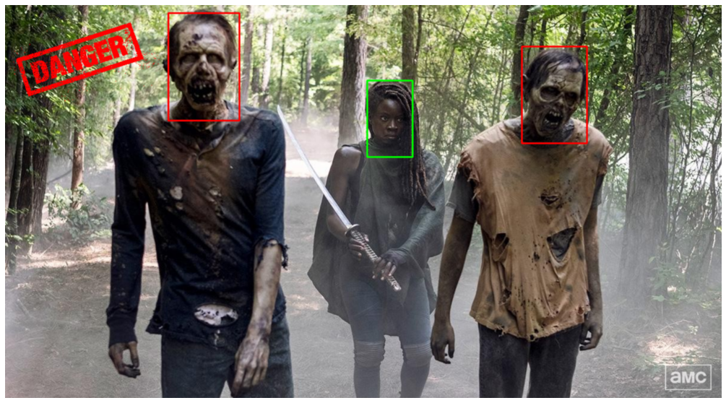
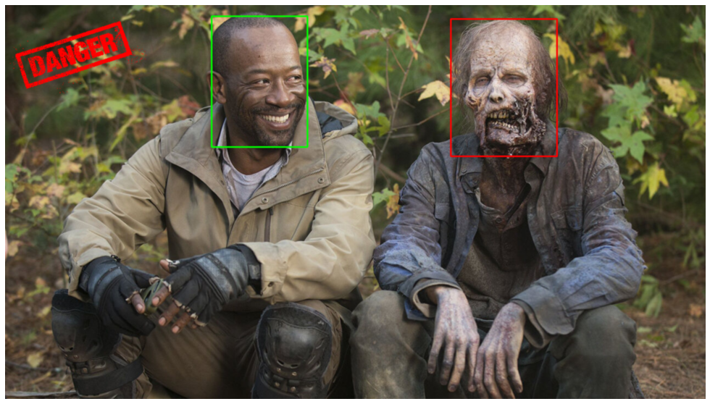
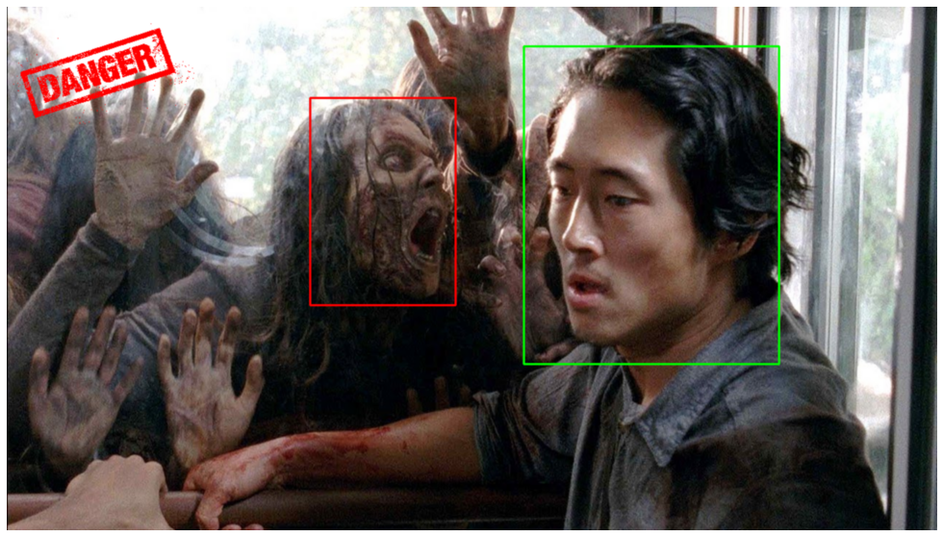
수행결과 및 시연 (정상 검출)

Slide 48
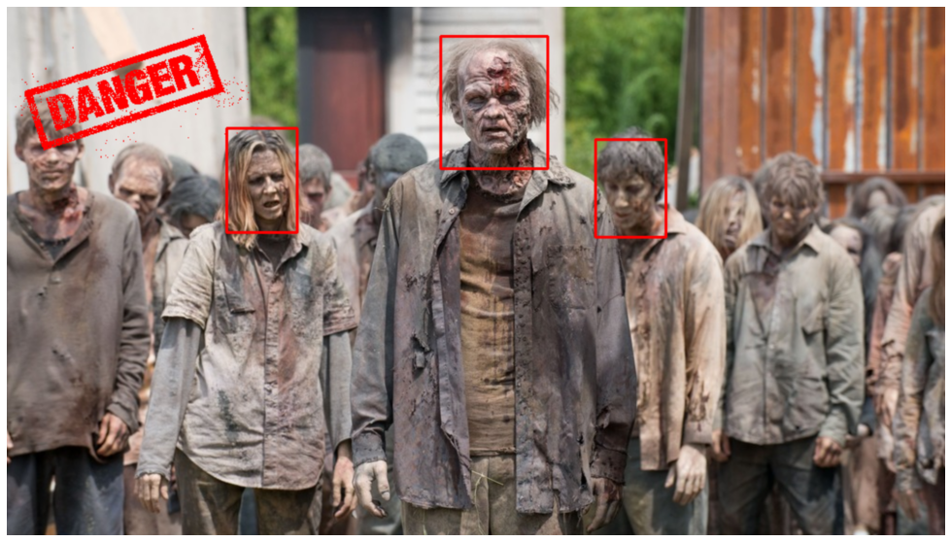
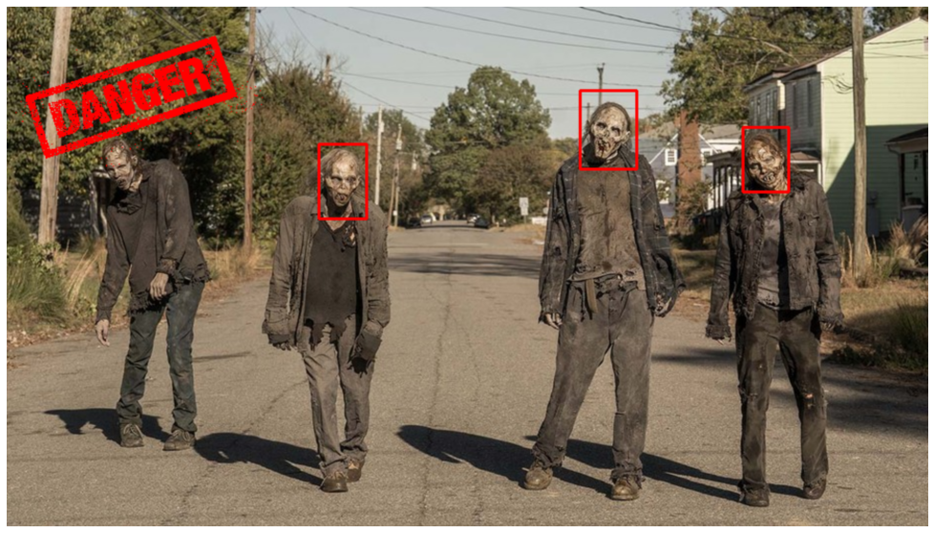
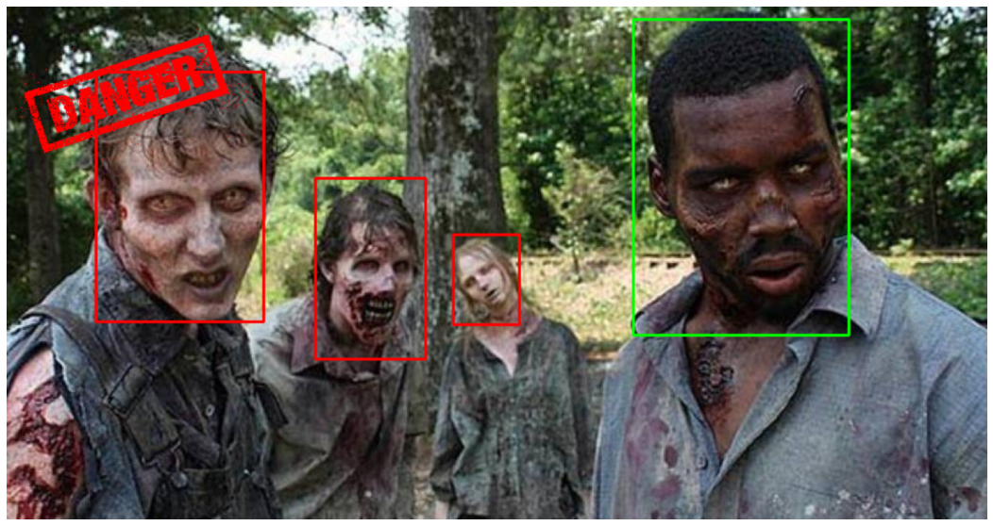
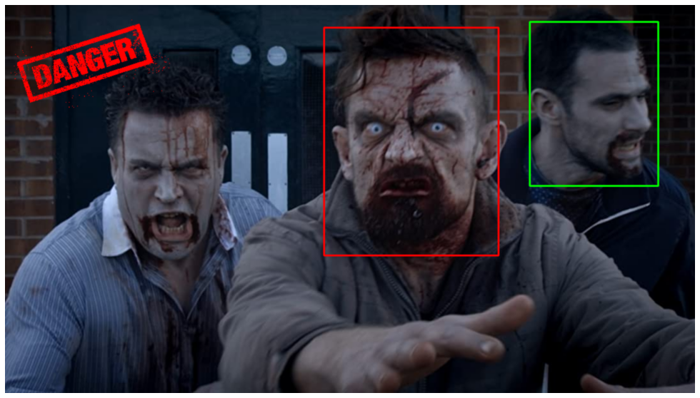
수행결과 및 시연 (미검출/오검출)

Slide 49
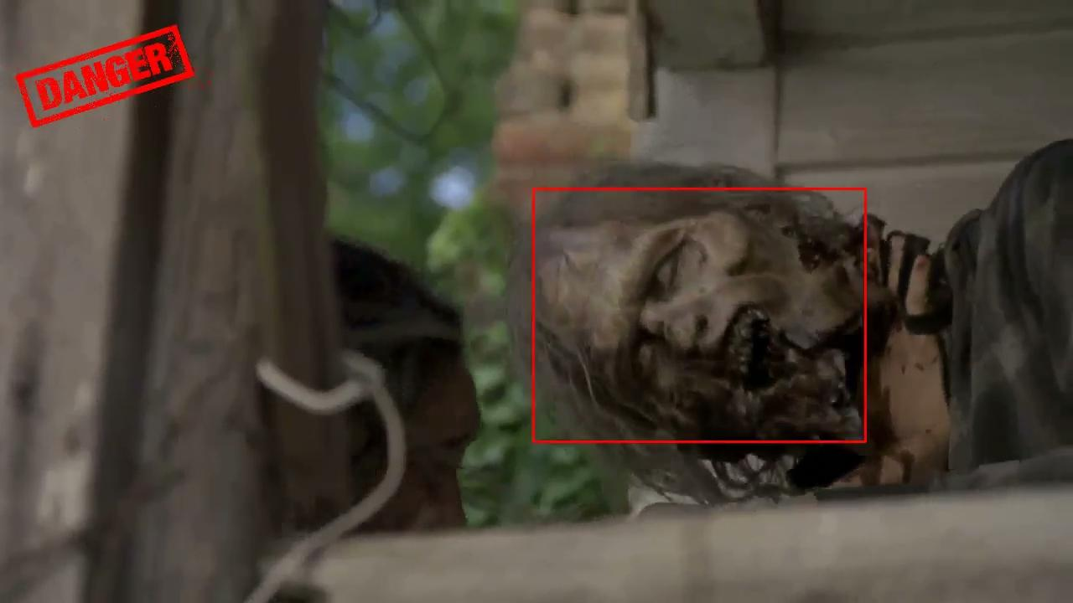
수행결과 및 시연 (동영상)

Slide 50
5. 느낀점

Slide 51
훈련데이터 수집 과정은 많은 노력과 시간이 소요되며, 훈련데이터의 품질은 성능에 큰 영향을 주므로, 확실한 데이터 수집 계획이 필요하다고 생각됨.
모델 성능을 높이기 위한 고품질의 훈련 이미지 수집에 노력이 필요함을 깨달음
객체 인식 기법을 익히면서 새로운 기법의 환경 설정 및 사용법을 잘 습득할 수 있을 것이라는 자신감이 생김
객체 인식모델에서 YoloV4나 YoloV5를 사용하면 더욱 성능을 높일수 있을거라 예상됨
오경진
이해동
박건우
엄정민
score가 낮게 나오는 이유에 대해 깊이 생각해보고 해결할 수 있었음
다양한 전이학습 모델을 사용해보았음
Fine Tuning을 통해 학습을 한 번이 아닌 여러 번 시킬 수 있었고, 필요할 때 마다 하이퍼 파라미터를 조절하여 재학습 시킬 수 있었음
다양한 activation과 optimizer를 경험해 볼 수 있었음
하이퍼 파라미터를 조금만 조절해도 결과에 큰 영향을 주므로, 세밀한 조정이 필요하며 과정마다 기록의 필요성을 느꼈음
WBS시스템이 팀원 간 프로젝트 일정을 맞추는 데 큰 도움이 된다고 느꼈음

Slide 52
참고한 자료 및 사이트
(지디엘시스템 AI융합 해양경비시스템)
https://n.news.naver.com/article/030/0002940214
(포스코 ICT 비전AI)
https://n.news.naver.com/article/014/0004622991
(tensorflow)
https://www.tensorflow.org/api_docs/python/tf
(image downloader)
https://chrome.google.com/webstore/detail/image-downloader/cnpniohnfphhjihaiiggeabnkjhpaldj
(yolo mark 프로그램)
https://github.com/AlexeyAB/Yolo_mark
(yolo darknet1)
https://github.com/pjreddie/darknet
(yolo darknet2)
https://github.com/AlexeyAB/darknet
(darknet.py 수정)
https://deepflowest.tistory.com/212

Slide 53
Q & A

Slide 54
감사합니다!

